Slide 1
Лекция 6. Методы сортировки
Алгоритмы и структуры данных
Преподаватель: Тазиева Рамиля Фаридовна

Slide 2
Алгоритмы внутренней сортировки
Сортировка – это процесс упорядочения некоторого множества элементов, на котором определены отношения порядка >,<,≤, ≥, =.
Пусть множество данных, которое необходимо упорядочить описывается как массив фиксированной длины.
Сортировка подсчетом.
Сортировка простым включением.
Сортировка методом Шелла.
Сортировка простым извлечением.
Древесная сортировка.
Сортировка методом пузырька.
Быстрая сортировка.
Сортировка слиянием.
Сортировка распределением.

Slide 3
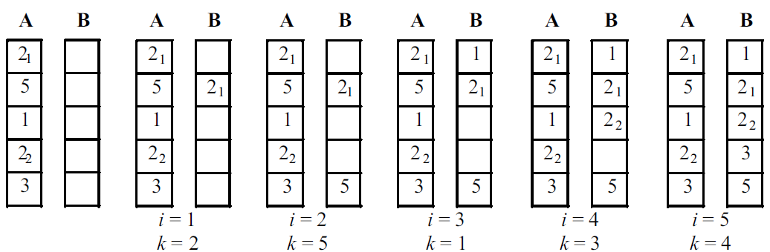
Сортировка подсчетом
Суть метода - на каждом шаге подсчитывается, в какую позицию результирующего массива B надо записать очередной элемент исходного массива A. Если некоторый элемент A[i] помещается в результирующий массив в позицию k+1, то слева от B[k+1] должны стоять элементы меньшие или равные B[k+1] . Число k равно количеству элементов меньших и равных A[i]. Из равных учитываем те элементы, которые стоят левее A[i].

Slide 4
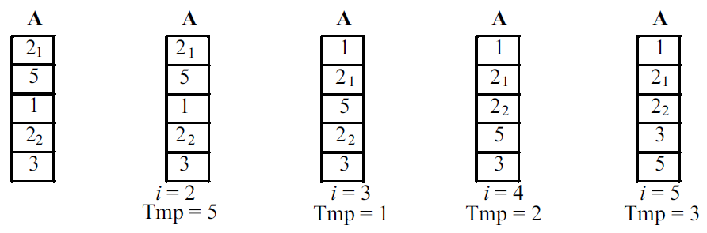
Сортировка простым включением
Суть метода – массив делится на две части: отсортированную и неотсортированную. На каждом шаге берется очередной элемент из неотсортированной части и включается в отсортированную часть массива. При этом часть элементов больших A[i] следует сдвинуть на дну позицию правее, чтобы освободить место для A[i].

Slide 5
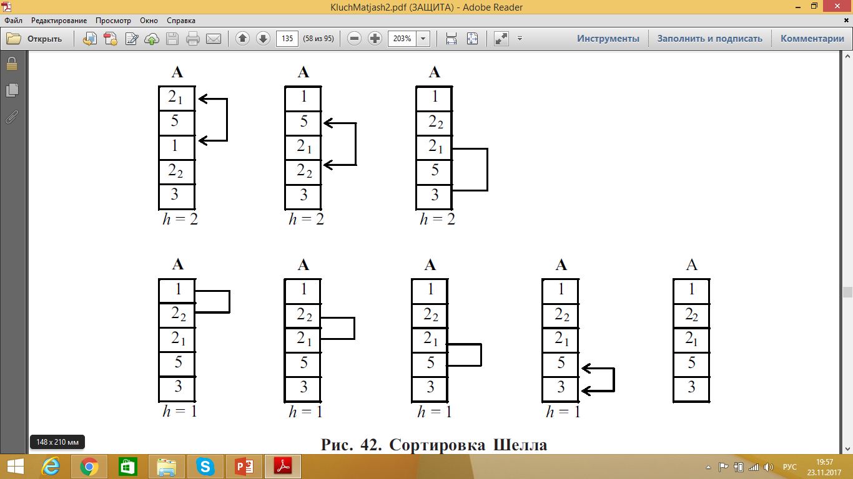
Сортировка методом Шелла
Суть метода- формируется массив, в котором элементы отстоящих друг от друга на шаг h, сортируются отдельно. Процесс продолжается до тех пор, пока значение шага h не достигнет 1.
h_{max}=n/2; h_{i+1}=h_{i}/2, h₁=1.

Slide 6
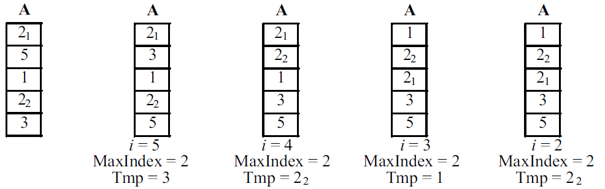
Сортировка простым извлечением
Суть метода – массив делится на отсортированную часть A[i+1], A[i+2], …, A[n] и не отсортированную A[1], A[2], …, A[i]. Из не отсортированной части на каждом шаге извлекается максимальный элемент. Этот элемент будет минимальным элементом отсортированной части. Ставим извлеченный элемент в начало отсортированной части.

Slide 7
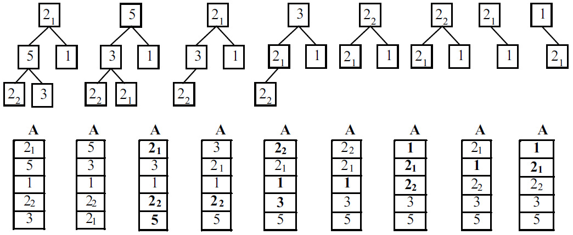
Древесная сортировка
Суть метода- в массиве постоянно поддерживается такой порядок при котором максимальный элемент всегда будет оказываться в A[1]. В этом методе используется структура статическая структура двоичного дерева. В процессе работы массив A[1]…A[n] делится на 2 части: в A[1]…A[k] хранятся узлы дерева, а в A[k+1]…A[n] хранится отсортированная в порядке возрастания часть массива.
Вершина s называется регулярной, если стоящее в ней число максимальный элемент s поддерева.
Поддерево называется регулярным, если все его вершины регулярны.

Slide 8
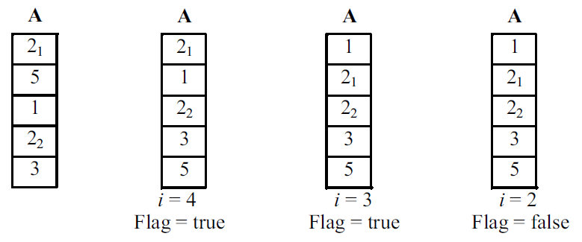
Сортировка методом пузырька
Суть метода- массив делится на отсортированную и не отсортированную части. На каждом шаге осуществляется просмотр от меньших индексов к большим по не отсортированной части, каждый раз сравнивая два соседних элемента. Если элементы не упорядочены, то меняем их местами.

Slide 9
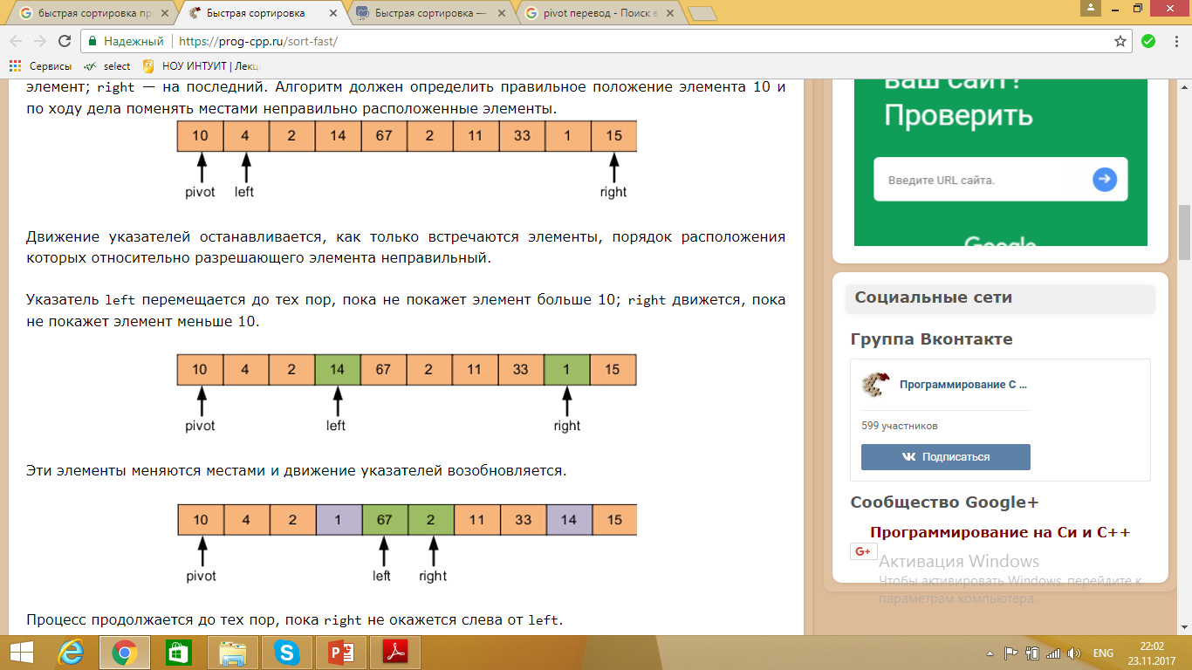
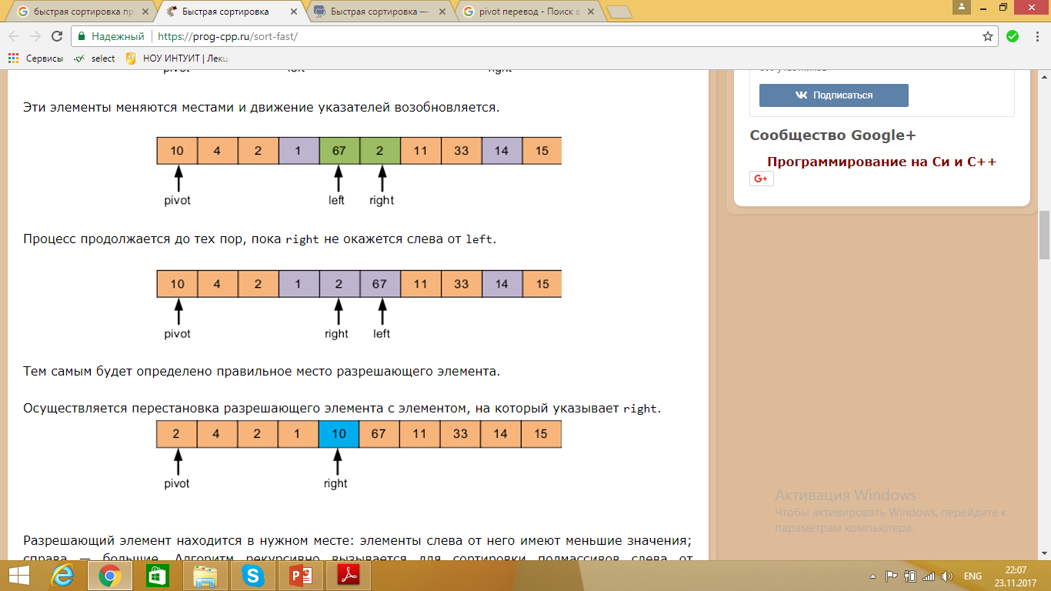
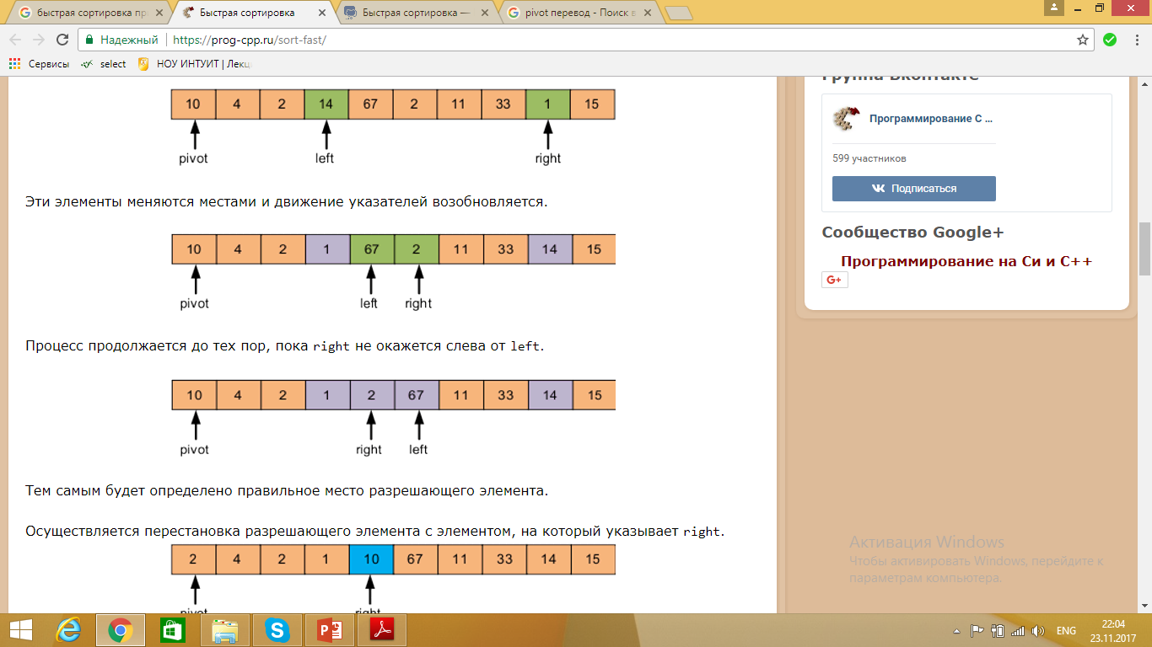
Быстрая сортировка (Хоара)
Суть метода- на каждом этапе выбирается опорный элемент, который должен быть помещен в то место, в котором он должен стоять после упорядочивания всех элементов. В процессе отыскания подходящего места для опорного элемента производятся перестановки, так чтобы слева находились все меньшие опорного элементы, а справа –большие.
Опорный элемент находится в нужном месте: элементы слева от него имеют меньшие значения; справа — большие.
Алгоритм рекурсивно вызывается для сортировки подмассивов слева от разрешающего и справа от него.

Slide 10
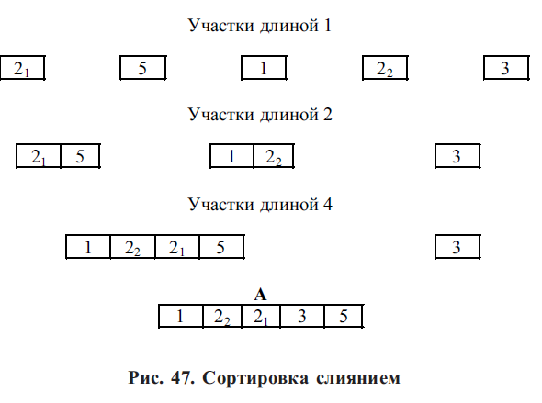
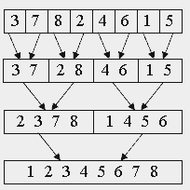
Сортировка слиянием
Суть метода - метод сортирует массив последовательным слиянием пар уже отсортированных подмассивов.
Массив разбивается на участки равной длины k. В каждом проводится сортировка. Затем проводят преобразование k-упорядоченного массива в 2k- упорядоченный, за счет слияния. При слиянии сравниваются наименьшие элементы участков рассматриваемой длины, меньший из них заносят в вспомогательный массив B и т.д. затем рассматривается следующая пара участков.

Slide 11
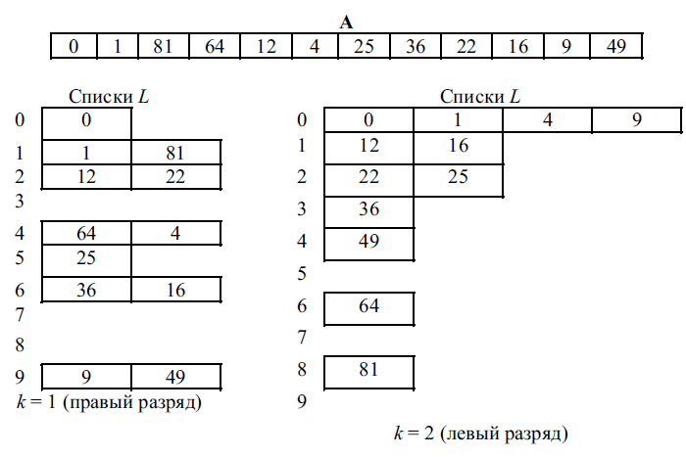
Сортировка распределением
Число проходов сортировка равно максимальному числу значащих цифр в числе - D. В каждом проходе анализируется значащая цифра в очередном разряде элемента массива, начиная с младшего разряда. Все ключи с одинаковым значением этой цифры объединяются в одну группу. Ключи в группе располагаются в порядке их поступления. После того, как вся исходная последовательность распределена по группам, группы располагаются в порядке возрастания связанных с группами цифр. Процесс повторяется для второй цифры и т.д., пока не будут исчерпаны значащие цифры в ключе.

Slide 12
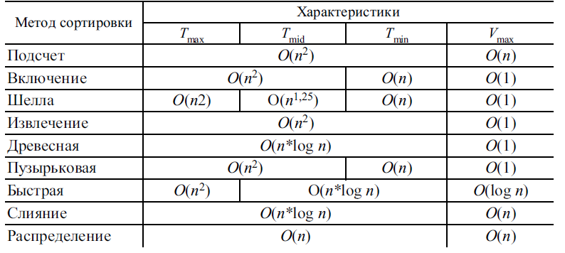
Сравнение алгоритмов внутренней сортировки

